Slide 1
第三章 系统及其设计
第四节 系统的设计

Slide 2
教学内容
第三章 系统及其设计
第一节 认识系统
第二节 系统分析
第三节 系统的优化
第四节 系统的设计
综合学习活动
学习目标
  从技术应用的角度理解系统的含义和基本构成。
  通过对简单技术系统的分析，理解系统的主要特性。
  通过系统案例分析，学习运用系统的思想方法。
  结合实例进行系统分析，学会系统分析的基本方法。
  理解系统优化的意义，通过技术探究，分析影响系统优化的因素。
  初步学会简单系统设计的基本方法。
  增强系统思考和工程思维的能力。

Slide 3
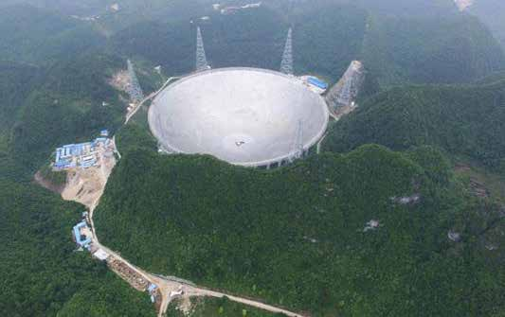
引入
中国天眼“FAST”
被誉为“天眼”的500m口径球面射电望远镜（简称FAST）于2016年9月25日在贵州省平塘县大窝凼（dàng）中正式落成启用。
FAST这一大科学工程的落成使用，对我国在科学前沿实现重大原创突破，加快创新驱动发展具有重要意义。
研制FAST的目标是什么？科技工作者怎样实现这一目标？

Slide 4
一、系统设计的基本方法
系统设计的基本思想：
系统设计的要点：
系统设计除了遵循设计的一般过程、原则和标准外，还强调分析思维和综合思维相结合，注重在考虑整体的前提下具体研究解决局部问题。
①以实现系统整体功能最优为目的。
②设计好系统的每个要素和子系统。
③综合考虑系统各个部分（要素）之间的联系，合理解决它们之间的矛盾冲突；注重系统与环境、部分（要素）与整体之间的协调。
④设计方案的分析、比较和优化。

Slide 5
一、系统设计的基本方法
实践活动：水火箭的设计
水火箭设计的总目标及性能指标
调查研究，对水火箭进行系统分析
  水火箭飞行的外部环境调查分析
  水火箭飞行的基本原理分析
    动力来源
    飞行轨迹
初步方案设计
系统设计的基本方法
确定系统设计的总体目标及性能指标
基本的设计分析
  1．系统设计的约束条件。
  2．了解系统设计的基本原理。

Slide 6
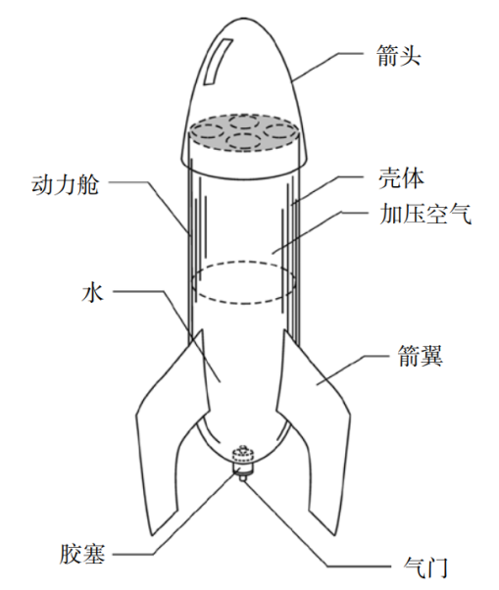
一、系统设计的基本方法
实践活动：水火箭的设计
水火箭总系统
箭体子系统
动力子系统
回收子系统
连接子系统
发射子系统
壳体
箭头（配重块）
箭翼
动力舱
水
加压空气
喷嘴（胶塞、气门）
辅助设施（打气筒、气压计等）
降落伞
用于多级水火箭
发射轨道
发射架
制订设计方案
  确定系统的结构组成。
  子系统设计及功能确定。
系统总体技术设计

Slide 7
一、系统设计的基本方法
实践活动：水火箭的设计
2．发射仰角对射程及飞行高度的影响
影响水火箭飞行的主要因素分析
1．动力舱内气压、水量与水火箭射程及飞行高度的
实验序号 | 发射仰角/（°） | 水平射程/m
实验序号 | 水量/mL | 气压/Pa | 水平射程/m
方案实施及改进

Slide 8
一、系统设计的基本方法
案例分析：雨水收集系统
系统设计的基本方法：
简单的雨水收集系统方案设计
  雨水收集
  雨水净化
  雨水存储
  雨水利用
明确设计总体目的及要求
调查研究，进行基本的设计分析
系统的设计 | 系统整体组成
 | 子系统的设计
 | 系统总体技术设计
系统的优化
系统的评价

Slide 9
二、简单系统的设计
实践活动：气垫船模型设计及制作
目的及要求
  通过具体的设计活动，进一步理解和运用系统设计的基本方法，增强运用系统思考和工程思维解决实际问题的能力。
  绘制简单的设计图纸。
  以小组为单位，分工合作完成。每3～5人为一组，明确任务分工及设计时间进度。
设计过程
  设计目标及要求
  调查研究，收集相关资料
  设计初步方案
  收集意见，优化设计方案。
评价与小结
系统设计评价参考
评价指标 | 小组自评 | 小组互评 | 教师评价
团队合作
功能实现
元素选择、比例和配置
安全、环保
经济、节能
美观
设计特色（创意）
设计图纸
其他

Slide 10
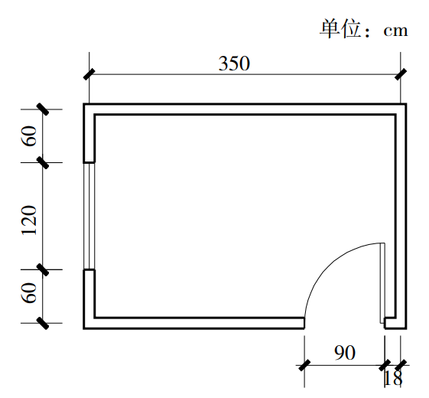
习题
1．房间家居布置
下图为一个房间的平面图，要在其中摆放床、写字台、书柜、衣柜等家具（尺寸附后），请合理安排摆放位置（在图中标明），并说明这样摆放的合理性。
各家具尺寸：
  床200cm× 100cm；
  写字台100cm×60cm；
  书柜80cm×40cm；
  衣柜120cm×60cm

Slide 11
习题
2．下列关于系统设计，错误的说法是（ ）
3．下列关于系统设计，错误的说法是（ ）
D
C
以实现系统整体效果最优为目的
设计好系统的每个元素和子系统
综合考虑系统各个元素和子系统的联系，合理解决它们之间的矛盾冲突
不一定遵守技术设计的一般过程、原则和标准
系统设计要从整体出发，以实现系统整体功能的最优为目的
设计较为复杂的系统时，应该首先将系统分解为若干子系统进行设计
系统设计一般用于比较复杂的系统，简单系统不需要设计
系统设计应包括对设计方案的分析、比较和优化

Slide 12
总结
第四节 系统的设计
二、简单系统的设计
一、系统设计的基本方法
目的及要求
设计过程
目标及性能指标
系统分析
初步方案设计
评价与小结
因素分析
方案实施与改进

Slide 13
谢谢!

